Slide 1
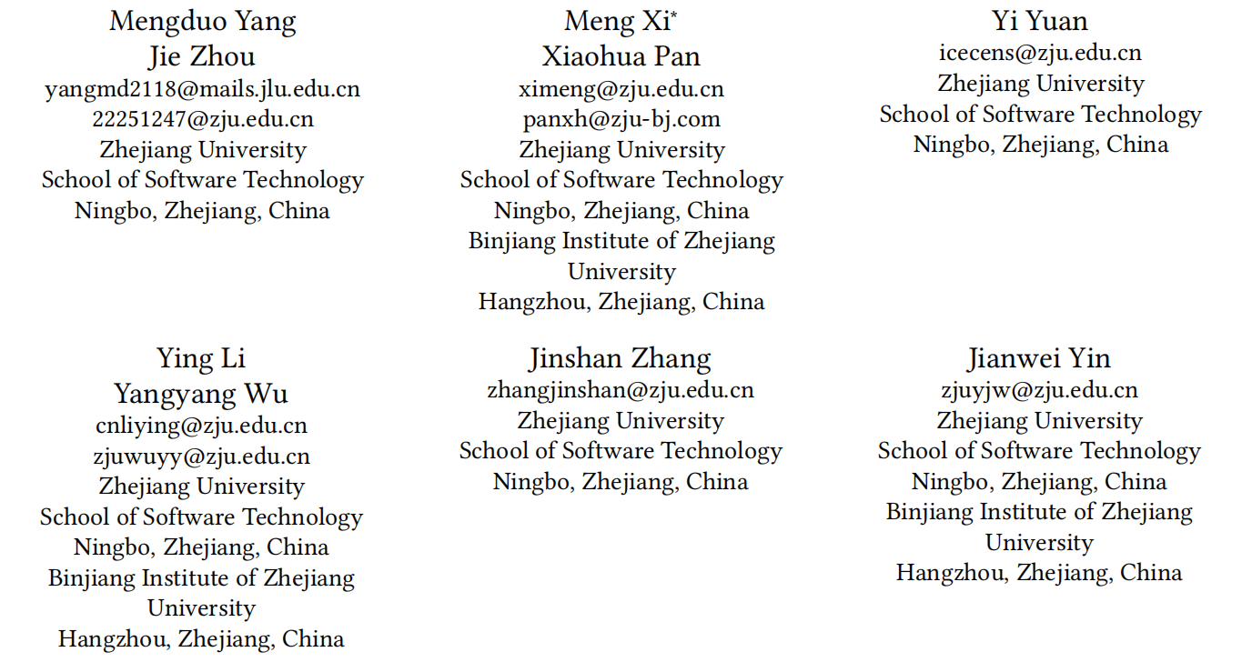
ATAI
Advanced Techniqueof Artificial Intelligence
ATAI
ChongqingUniversity _{AdvancedTechniqueof}
of Technology Artificial Intelligence
Chongqing University of
Technology
Chongqing University ^{ATAI}
_{of Technology} Advanced Techniqueof
Artificial Intelligence
Chongqing University of Technology
Chongqing University of Technology
Decoupled Behavior-based Contrastive Recommendation
Code: https://github.com/Du-danger/DBCR.
2024.12.19 •ChongQing
—— ACM MM 2024
Reported by Ling Tan
1

Slide 2
ATAI
AdvancedTechniqueof
Artificial Intelligence
ATAI
ChongqingUniversity _{AdvancedTechniqueof}
of Technology Artificial Intelligence
ChongqingUniversity of Technology
Motivation
（1）Current recommendation systems based on binary datasets oversimplify user interactions by modeling them as 0 (no interaction) or 1 (interaction), neglecting the complexity and diversity of real-world user behaviors and relationships.
（2）Secondly, existing CL-based methods mostly construct contrastive views through heuristics-based structure or embedding perturbation, which may introduce noisy information or discard important information in representation learning.
Notes:
（2）在基于协同过滤（CF）的推荐系统中，常用的数据集通常是二元的，即用户行为被简化为0（无互动）或1（有互动）。这种简化的模型无法捕捉用户行为的多样性，如“喜欢”、“不喜欢”、“评论”等，从而限制了模型在现实世界推荐场景中模拟用户与项目之间复杂关系的能力。此外，尽管存在包含多种反馈类型的传统数据集，但与二元数据集相比，它们相对较少。在某些特定场景下，用户行为可能不易被收集，例如在视频平台推荐游戏内容时，用户点击后会被重定向到外部页面进行下载或游戏内购买，视频平台只能收集点击行为，而其他行为则未被跟踪。这意味着下载和其他外部行为依赖于游戏平台对视频平台的反馈，但游戏平台可能不愿意返回这些行为数据，如下载或购买，以减少支付给视频平台的推荐费用，这导致收集多行为数据和建模用户与项目之间不同关系的困难。
（2）对比学习方法可能引入噪声或丢失重要信息：现有的基于对比学习（CL）的方法大多通过基于启发式结构或嵌入扰动来构建对比视图，这可能会引入噪声信息或在表示学习中丢弃重要信息。例如，在用户和项目之间添加边时，如果这些边与用户偏好不一致，它们将引入噪声并损害用户和项目的建模。这可能会对表示学习和模型性能产生负面影响。

Slide 3
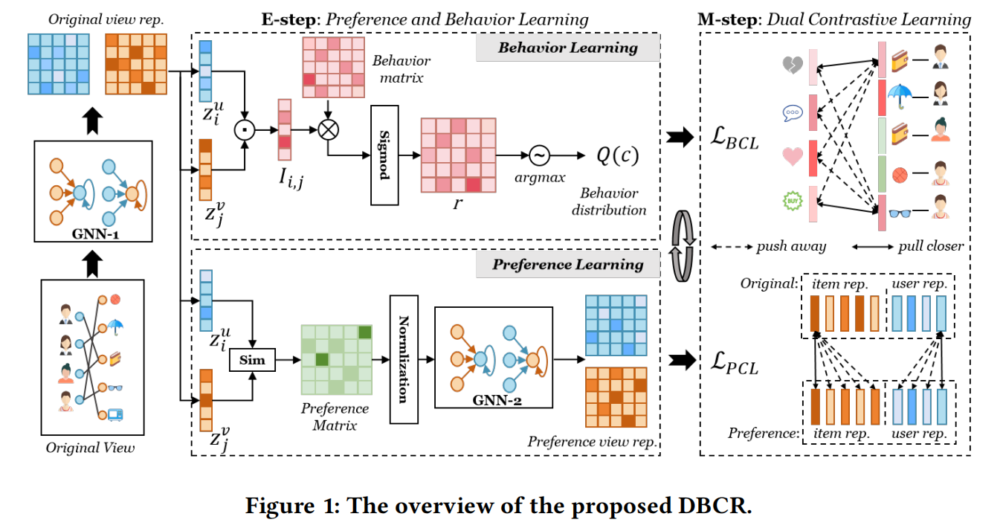
ChongqingUniversity of Technology
ATAI
AdvancedTechniqueof
Artificial Intelligence
ATAI
ChongqingUniversity _{AdvancedTechniqueof}
of Technology Artificial Intelligence
Overview

Slide 4
ChongqingUniversity of Technology
ATAI
AdvancedTechniqueof
Artificial Intelligence
ATAI
ChongqingUniversity _{AdvancedTechniqueof}
of Technology Artificial Intelligence
Method
Problem Formulation
GNN-based Recommendation Backbone
Notes:
公式（1）对于用户i，根据用户交互过的历史item，推荐的目标是预测用户未来可能交互的item
公式（2）推荐任务的优化目标可以表述为找到使用户和项目的对数似然函数最大化的最优参数

Slide 5
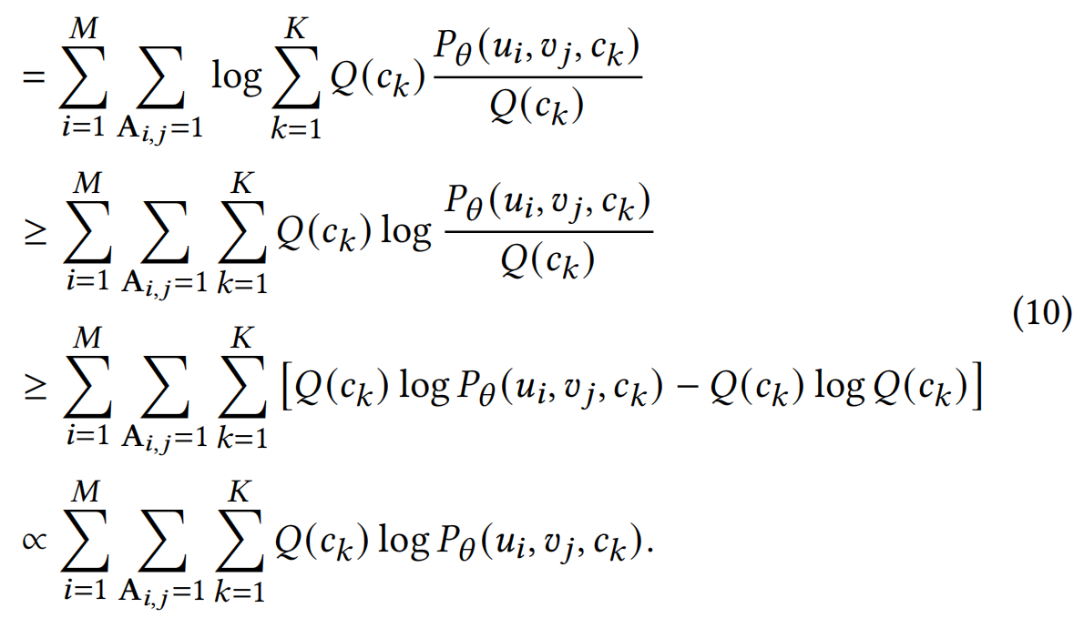
ChongqingUniversity of Technology
ATAI
AdvancedTechniqueof
Artificial Intelligence
ATAI
ChongqingUniversity _{AdvancedTechniqueof}
of Technology Artificial Intelligence
Method
Notes:
### 4.1潜在行为建模
推荐任务的主要目标是优化公式（2）。假设推荐系统中存在K种不同的用户行为（例如，“喜欢”、“不喜欢”、“评论”等），形成行为变量，那么用户\(i\)与项目\(j\)交互的概率可以重写为如下（7）
其中，我们将潜在行为嵌入到用户 - 项目交互建模中。然后，基于公式（7），我们可以将公式（2）重写为（8）
然而，由于积分的困难，优化这个目标仍然是一个挑战。为了解决这个问题，我们将用户 - 项目交互分解为K种潜在用户行为类型，并采用一种新颖的方法，即构建一个下界函数并最大化它。首先，我们有（9）
由于所使用的数据集是二元的，用户行为本质上是潜在的。在数学上，我们假设行为变量遵循一个分布，表示为\(Q(c)\)，其中\(\sum Q(c_{k}) = 1\)且\(Q(c_{k}) \geq 0\)。我们在下面的E步中估计\(Q(c_{k})\)，并将其视为一个常数。因此，基于詹森不等式，公式（9）中的右侧项可以重写为：
我们找到了公式（9）的一个下界。然而，我们不能直接优化公式（10），因为\(Q(c)\)是未知的。为了解决这个问题，我们创新地提出了一种广义期望最大化（EM）方法，该方法迭代地优化目标函数并保证收敛。其核心思想是，从一个初始模型参数\(\theta\)开始，我们在E步（行为和偏好学习）中估计行为分布\(Q(c)\)。一旦我们得到了\(Q(c)\)的值，我们就在M步（双重对比学习）中通过最大化公式（9）来更新参数\(\theta\)。这个迭代过程重复进行，直到似然不再增加。使用EM框架，我们可以有效地处理由于缺失行为分布\(Q(c)\)而导致的不完整性，从而能够对解耦的行为和模型参数\(\theta\)进行可靠的估计。

Slide 6
ChongqingUniversity of Technology
ATAI
AdvancedTechniqueof
Artificial Intelligence
ATAI
ChongqingUniversity _{AdvancedTechniqueof}
of Technology Artificial Intelligence
Method

Slide 7
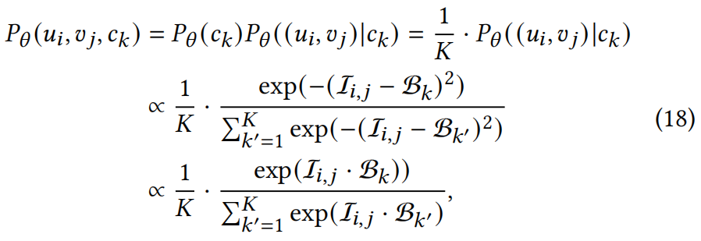
ChongqingUniversity of Technology
ATAI
AdvancedTechniqueof
Artificial Intelligence
ATAI
ChongqingUniversity _{AdvancedTechniqueof}
of Technology Artificial Intelligence
Method

Slide 8
ATAI
AdvancedTechniqueof
Artificial Intelligence
ATAI
ChongqingUniversity _{AdvancedTechniqueof}
of Technology Artificial Intelligence
ChongqingUniversity of Technology
Experiments
Notes:
### 表1：与基线方法的计算复杂度比较。在表中，\(E\)、\(L\)和\(d\)分别表示边的数量、图神经网络（GNN）层数和嵌入维度；\(\rho\in(0,1]\)是自监督图学习（SGL）中的边保留率；\(q\)、\(K\)、\(K_1\)和\(K_2\)分别是LightGCL中奇异值分解（SVD）所需的秩、本文解耦行为对比推荐模型（DBCR）中的行为类型数量、解耦对比协同过滤（DCCF）中的潜在意图数量以及邻居增强对比学习（NCL）中的原型数量。\(M\)和\(N\)分别表示用户数量和项目数量；\(B\)和\(T\)分别是批量大小和一批中的节点数量。

Slide 9
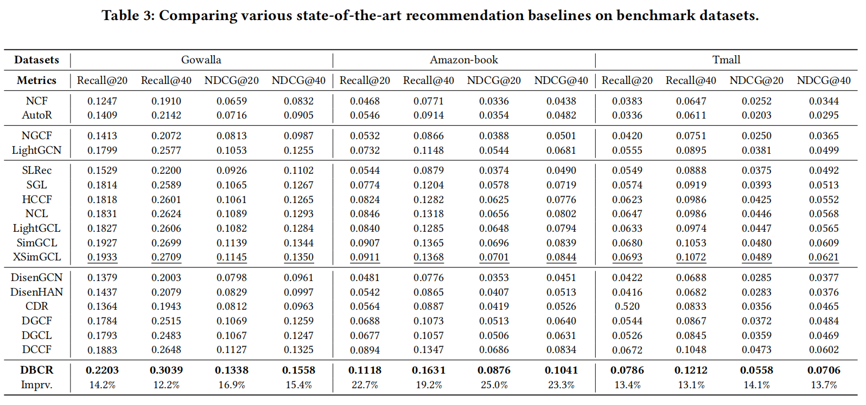
ATAI
AdvancedTechniqueof
Artificial Intelligence
ATAI
ChongqingUniversity _{AdvancedTechniqueof}
of Technology Artificial Intelligence
ChongqingUniversity of Technology
Experiments

Slide 10
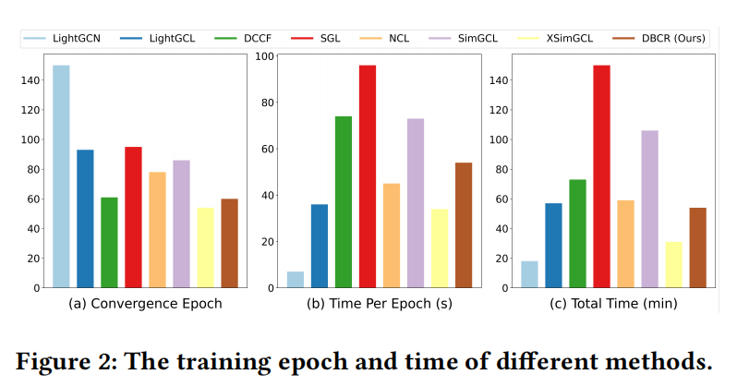
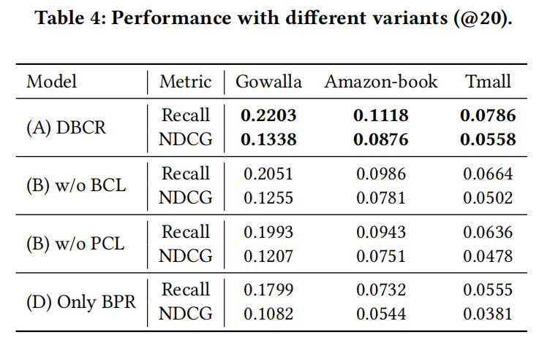
ATAI
AdvancedTechniqueof
Artificial Intelligence
ATAI
ChongqingUniversity _{AdvancedTechniqueof}
of Technology Artificial Intelligence
ChongqingUniversity of Technology
Experiments
Notes:
在 Gowalla 数据集上的的收敛轮数和每批训练时间，以及总的训练时间，本文提出的方法与现有最先进的方法相比也具有竞争力，其方法推荐准确且高效。
消融实验，行为对比学习（BCL）和偏好引导对比学习（PCL），行为解耦（BCL）对于建模用户和项目很重要。PCL 在更好的对比学习和表示增强中起着关键作用。

Slide 11
ATAI
AdvancedTechniqueof
Artificial Intelligence
ATAI
ChongqingUniversity _{AdvancedTechniqueof}
of Technology Artificial Intelligence
ChongqingUniversity of Technology
Experiments
Notes:
为了验证行为解耦的有效性，我们使用一个真实的多行为 IJCAI 数据集进行了额外的实验，该数据集包含四种类型的用户行为：页面浏览、收藏、加入购物车和购买。我们将这四种类型的行为整合到一个统一的用户 - 项目交互矩阵中并在其上进行实验。
表 5 表明当k=4时达到最佳性能，这与 IJCAI 数据集中的用户行为数量 4 相吻合。这也表明我们的模型可以有效地从多行为数据集中学习，捕捉不同类型用户 - 项目交互之间的细微差别和区别。
在真实多行为数据集上与不同方法的性能比较
表 6 展示了所提出的 DBCR 方法在 IJCAI 数据集（一个真实的多行为数据集）上与现有最先进方法相比的优越性能。这强调了我们的方法在处理此类多行为数据集方面的有效性，从而加强了其实际相关性和更广泛应用的潜力。

Slide 12
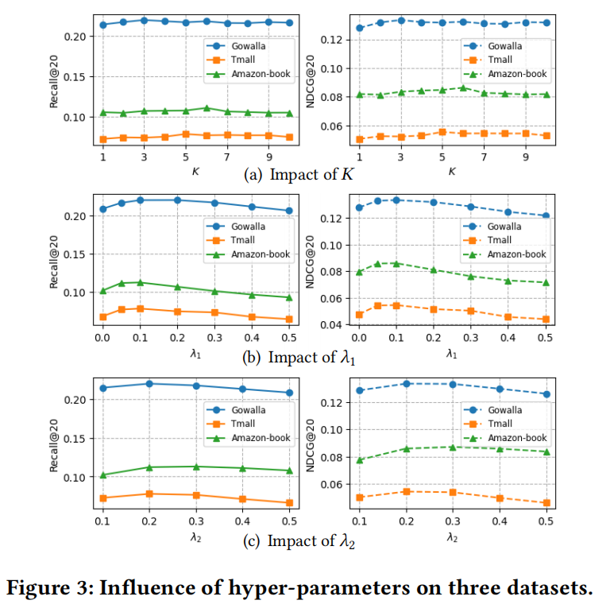
ATAI
AdvancedTechniqueof
Artificial Intelligence
ATAI
ChongqingUniversity _{AdvancedTechniqueof}
of Technology Artificial Intelligence
ChongqingUniversity of Technology
Experiments
Notes:
我们进行实验以探索多少个潜在行为变量是有效的（即），如图 3（a）所示。我们观察到不同数据集的最佳潜在行为数量不同。例如，在 Gowalla 数据集上，的最佳值是 3，而在 Amazon 数据集上的最佳值是 6。这可以解释为不同的推荐平台为用户提供不同的服务，对应不同的行为，如电子商务网站上的购买行为，而视频分享平台上的创建 / 观看视频行为。这也表明我们的模型可以有效地捕捉现实世界应用中的行为差异并实现卓越的性能。
行为对比损失的权重1和偏好引导对比损失的权重2

Slide 13
ChongqingUniversity of Technology
ATAI
AdvancedTechniqueof
Artificial Intelligence
ATAI
ChongqingUniversity _{AdvancedTechniqueof}
of Technology Artificial Intelligence
Thanks!

